Slide 1

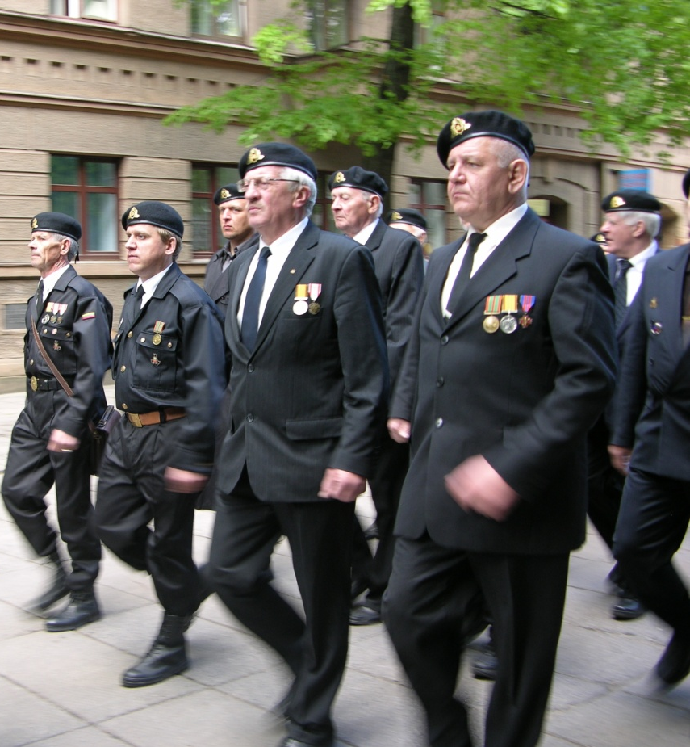
Lietuvos kariuomenės kūrėjų savanorių sąjunga
Vilniaus apskrities skyrius
Lietuvos kariuomenės kūrėjai savanoriai
1993 – 2013

